Slide 1
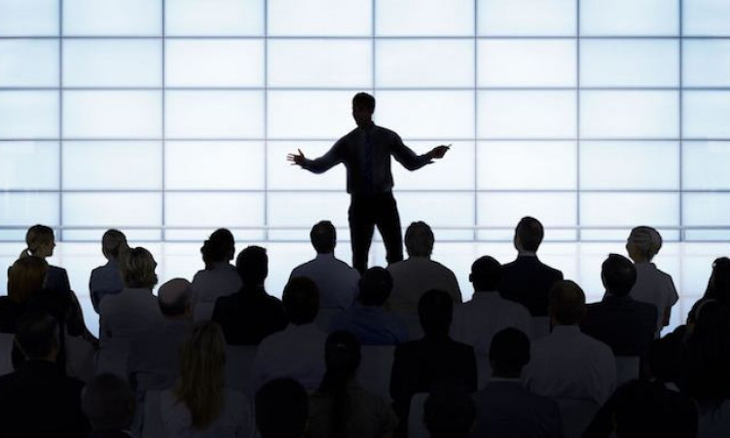
KETERAMPILAN PUBLIC SPEAKING UNTUK KEAHLIAN
MASTER OF CEREMONY
(KEGIATAN PELATIHAN DWP PROVINSI KALTIM)
HAIRUNNISA HUSAIN

Slide 2
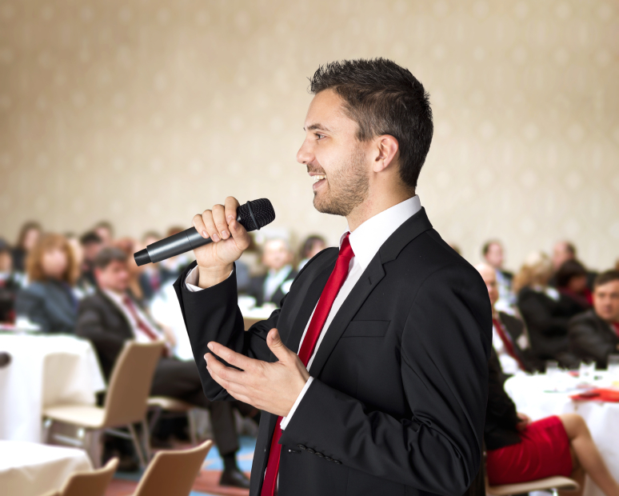
PENGERTIAN PUBLIC SPEAKING
Belum ada pengertian public speaking yang ‘pas’ dalam Bahasa Indonesia hingga sekarang. Kita masih menyebutnya “public speaking”, sama dengan istilah aslinya dalam bahasa Inggris.
Istilah Bahasa Indonesia yang paling sering digunakan untuk mengartikan public speaking adalah “ berbicara di depan umum” atau “ berbicara di depan publik” . Bahkan public speaking sering pula disebut “pidato”

Slide 3
Kamus Merriam-Webster mengartikan public speaking sebagai “ the act or skill of speaking to a usually large group of people” (Public speaking adalah aksi atau keterampilan berbicara kepada sekelompok besar orang).
Menurut David Zarefsky, dalam Public Speaking Strategic for Success; “Public speaking is a continous communication process in which messages and signals circulate back and forth between speaker and listeners” (Public speaking adalah sebuah proses komunikasi berkelanjutan, di mana pesan dan lambang terus berinteraksi, di antara pembicara dan para pendengarnya).

Slide 4
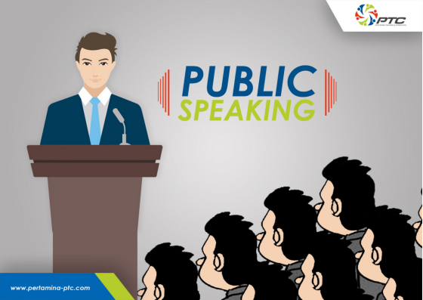
Rumpun Ilmu dari Public Speaking
Public Speaking merupakan sebuah rumpun keluarga Ilmu Komunikasi (Retorika).
Retorika adalah seni berkomunikasi secara lisan yang dilakukan oleh seseorang kepada sejumlah orang secara langsung bertatap muka.
Contohnya:
pidato, moderator, MC (Master of Ceremony) dan presentasi.

Slide 5

METODE
PUBLIC SPEAKING

Slide 6
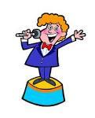
IMPROMTU/AD LIBITUM
Metode ini sering disebut metode spontanitas, yakni tidak dilakukan persiapan/pembuatan naskah tertulis terlebih dahulu. Biasanya dilakukan hanya oleh orang yang akan tampil mendadak.
Dalam dunia siaran, Ad Libitum artinya berbicara tanpa naskah (script).

Slide 7

Kelebihan metode Impromptu/Ad Libitum :
Dapat mengungkapkan perasaan sebenarnya
Pendapat dan gagasan datang secara spontan
Memungkinkan pembicara terus berpikir
Kelemahan metode Impromptu/Ad Libitum :
Dapat menimbulkan kesimpulan yang mentah karena terbatasnya pengetahuan pembicara
Penyampaian tidak lancar, terutama bagi orang yan belum berpengalaman
Gagasan yang disampaikan kurang sistematis
Mudah terkena ‘demam panggung’

Slide 8

MANUSCRIPT/READING COMPLETE TEXT/NASKAH
Metode ini yakni penyampaian pidato dengan cara membaca naskah yang sudah disiapkan. Metode ini biasanya dilakukan oleh pejabat negara atau mereka yang memberi sambutan di acara resmi/formal.
Metode ini dilakukan agar tidak terjadi kesalahan, karena setiap kata yang diucapkan dalam acara resmi/formal akan dijadikan figur oleh masyarakat luas dan dikutip oleh media massa.

Slide 9

Kelebihan metode Manuscript/Reading Complete Text/Naskah :
Kata-katanya dapat dipilih sebaik-baiknya
Pernyataan dapat dihemat
Lebih fasih dalam berbicara
Hal-hal yang menyimpang dapat dihindari
Naskah dapat diterbitkan atau diperbanyak
Kelemahan metode Manuscript/Reading Complete Text/Naskah : ▪
Interaksi dengan pendengar menjadi kurang
Pembicara terlihat kaku
Tanggapan pendengar tidak dapat mempengaruhi pesan
Persiapannya lebih lama

Slide 10

MEMORITER/MEMORIZING/HAPALAN
Metode ini kelebihan dan kekurangannya hampir sama dengan metode manuscript, ditambah resiko yang lebih besar. Artinya naskah sudah dibuat sebelumnya. Pada saat pembicara hendak menyampaikan pidatonya, dia tidak lagi menggunakan naskah karena semua yang tertera dalam naskah tersebut sudah dihapalkan. Ketika tampil pembicara mengingat kembali semua yang sudah dihapalkan.

Slide 11
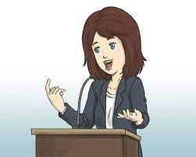
Metode ini mengandalkan kemampuan mengingat. Pembicara harus menguasai susunan bahasa, ide dan gagasan yang terdapat dalam naskah. Metode ini cocok untuk mereka yang memiliki daya ingat tinggi, topik pidatonya menarik dan sederhana serta waktu penyampaiannya tidak terlalu lama.
Oleh karena itu bagi pembicara yang tidak memiliki kapasitas daya ingat yang tinggi sebaiknya menghindari metode ini. Jika dilakukan maka pidato tidak akan menarik lagi karena pembicara hanya berkutat dengan kesalahan pembicara sendiri.

Slide 12

EXTEMPORE/USING NOTE
Metode ini merupakan metode terbaik. Metode ini metode yang sangat dianjurkan dalam berpidato karena naskah pidato hanya berupa outline (garis besar) dan pokok penunjang. Garis besar inilah yang akan menjadi pedoman untuk mengatur gagasan yang ada dalam pikiran.
Jadi metode ini disebut Metode Penjabaran Kerangka yakni teknik berpidato dengan menjabarkan materi pidato yang terpola secara lengkap.
Metode ini hanya bisa dipakai oleh orang yang sudah berpengalaman, membutuhkan kecakapan dalam berbicara. Apabila tidak cakap maka akan menjadi tidak teratur lagi, ide dan gagasan yang sudah tersusun bisa menjadi kacau atau tak terarah lagi.

Slide 13

Kelebihan metode Extempore/Using Note : ✓
Komunikasi dengan pendengar lebih baik
Pesan atau materi dapat diubah sesuai kebutuhan
Penyajiannya lebih spontan
Kelemahan metode Extempore/Using Note : ▪
Persiapan kurang baik jika dibuat terburu-buru
Pemilihan bahasa yang jelek ▪
Kurang Fasih
Kemungkinan menyimpang dari outline/kerangka

Slide 14

PERSIAPAN

Slide 15
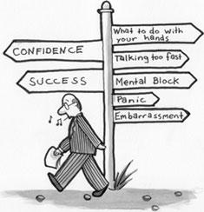
MENTAL
Rileks
Atasi rasa gugup dengan menarik nafas panjang dan dalam
Menggerakkan badan sedikit untuk sekedar melemaskan otot yang kaku
Berdiri tegap lalu tersenyumlah.
Tampillah percaya diri dan be yourself...!

Slide 16

FISIK
Jaga mulut dan tenggorokan selalu basah, untuk itu siapkan air putih yang siap diminum jika dibutuhkan
Jangan makan dan minum yang akan mengganggu organ tubuh, minimal satu jam sebelum tampil misalnya soda, makanan berlemak (yang bisa membuat mual), makanan pedas atau asam

Slide 17

MATERI
Membaca literatur, menyusun kerangka materi dan yang terpenting adalah kuasai materi.

Slide 18

PIDATO
Pidato adalah penyampaian gagasan, pikiran atau informasi serta tujuan dari pembicara kepada orang lain (audience) dengan cara lisan.
Pidato juga bisa diartikan sebagai “the art of persuasion”, yaitu sebagai seni membujuk/mempengaruhi.

Slide 19

MENENTUKAN TEMA PIDATO
Tema pidato yang baik dan menarik harus memenuhi
kriteria sebagai berikut :
Tema harus sesuai dengan latar belakang pengetahuan pembicara, artinya bahwa pembicara atau orang yang membawakan pidato harus lebih tahu daripada khalayak atau pendengar.
Harus menarik minat pembicara.
Sesuai dengan pengetahuan khalayak/pendengar.
Jelas ruang lingkup dan batasannya, artinya tema jangan terlalu luas.
Harus sesuai dengan waktu dan situasi.
Tema harus ditunjang dengan bahan lain

Slide 20

MENENTUKAN JUDUL PIDATO
Judul yang baik harus memenuhi tiga kriteria :
Relevan, artinya ada hubungannya dengan pokok bahasan.
Provokatif, artinya dapat menimbulkan hasrat ingin tahu dan antusiasme pendengar.
Singkat, artinya mudah ditangkap maksudnya, pendek kalimatnya dan mudah diingat.

Slide 21
TUJUAN PIDATO
Informatif (memberi tahu)
  Pidato informatif adalah pidato yang bertujuan untuk memberi tahu informasi.
Persuasif (mempengaruhi)
  Pidato persuasif adalah pidato yang bertujuan untuk mempengaruhi pikiran khalayak/pendengar melalui pengondisian, penguatan atau pengubahan tanggapan (respon) pendengar terhadap gagasan, isu, konsep atau produk.
Rekreatif
  Pidato rekreatif adalah pidato yang bertujuan untuk menyenangkan atau menghibur pendengar.

Slide 22

MASTER OF CEREMONY (MC)
Master of Ceremony atau MC artinya adalah “penguasa acara, pemandu acara, pengendali acara, pembawa acara, pengatur acara”. Dengan demikian MC adalah orang yang bertugas memandu acara dan bertanggung jawab atas kelancaran dan suksesnya suatu acara.
Dalam pelaksanaan tugas, MC bertindak sebagai tuan rumah suatu kegiatan atau acara. Seorang MC berperan mengumumkan suatu acara dan memperkenalkan orang yang akan tampil mengisi acara. MC juga bertanggung jawab memastikan acara berlangsung lancar dan tepat waktu, serta meriah atau khidmat dari awal hingga akhir.

Slide 23
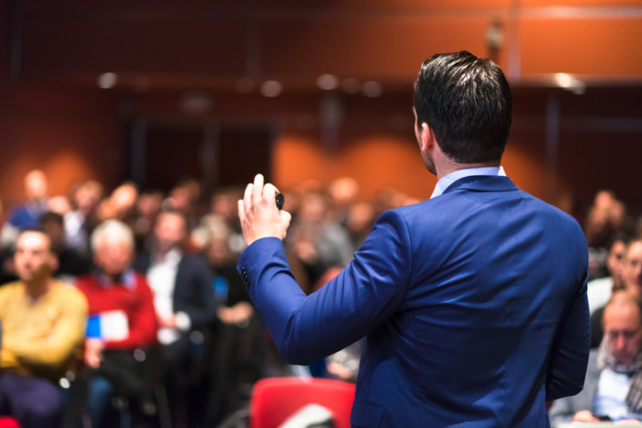
JENIS ACARA
ACARA FORMAL/RESMI
Yaitu acara yang digelar oleh lembaga/instansi/organisasi/kepanitiaan formal yang dihadiri oleh undangan resmi dan didasari oleh aturan-aturan protokoler yang relatif baku.
Contoh acara formal: Upacara Bendera, Wisuda, Upacara Pelantikan, Upacara Adat, Serah Terima Jabatan, dan Upacara Kenegaraan
Nama pembawa acara: MC (Master of Ceremony), Protokol, Pranata cara.

Slide 24

ACARA SEMI FORMAL/SEMI RESMI
Yaitu acara yang diselenggarakan untuk kebutuhan tertentu dengan menggunakan tata cara yang tidak begitu baku tetapi tetap tersaji apik karena diatur dengan ketentuan yang telah dirancang sesuai dengan kebutuhan acara yang bersangkutan.
Contoh acara semi formal : Pentas seni sekolah, acara pemberian penghargaan, pagelaran musik, ulang tahun sekolah, peresmian gedung, ulang tahun perusahaan, perayaan HUT RI, dan lain-lain.
Nama pembawa acara: MC, Presenter

Slide 25

Acara Non Formal
Yaitu acara yang relatif bebas yaitu semua acara yang digelar oleh individu atau kelompok untuk khalayak tertentu dan didasari oleh kebiasaan- kebiasaan yang relatif spontan.
Contoh acara: Ulang Tahun teman, Talk Show, lomba-lomba, pesta-pesta pribadi, acara musik, dan acara-acara konser musik.
Nama pembawa acara: MC, Presenter, Host

Slide 26
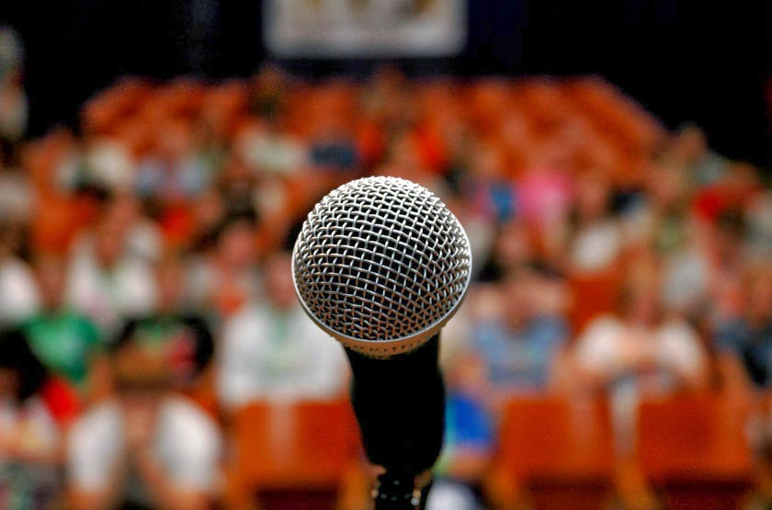
PERSYARATAN MASTER OF CEREMONY
Untuk menjadi seorang MC, selain modal suara yang enak didengar,
Juga harus memiliki: kepribadian & intelektual, artinya MC harus memiliki pengetahuan luas, kaya akan perbendaharaan kata.
Seorang MC harus memiliki kemampuan bahasa yang memadai.
Kepribadian yang excellent, artinya dia harus luwes, percaya diri, berjiwa besar,
Memiliki sense of humor,
Disiplin,
Memiliki sikap yang benar,
Memahami etika,
Berpenampilan bersih, wajar, sopan dan menarik.

Slide 27

Persiapan Master of Ceremony
Know the Material
Know the Room
Know the audience

Slide 28

KNOW THE MATERIAL
Kenali dan kuasai materi/bahan/ acara yang akan dibawakan.
Setiap rangkaian acara pada prinsipnya meliputi :
  Pembukaan
  Isi Acara, yang terbagi kedalam :
    Acara dasar
    Acara penunjang
    Acara inti
  Penutup

Slide 29
Dari susunan acara tersebut diatas dapat dibuat Naskah Acara dengan cara memasukkan poin-poin yang berada pada susunan acara tadi.
Bentuk Naskah Acara :
No. | Waktu | Acara | Pelaksana | Uraian Pembicaraan | Keterangan
Lajur dan Kolom ini di sesuai kebutuhan

Slide 30
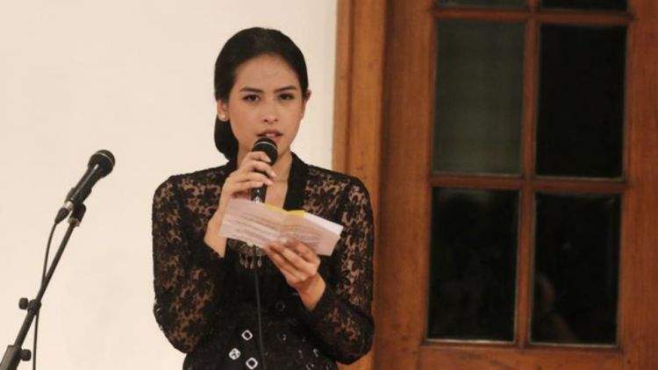
Setelah membuat naskah acara yang bersumber dari susunan acara, selanjutnya MC membuat lembar pembicaraan.
Lembar pembicaraan dibuat berdasarkan naskah acara. Lembar pembicaraan ini berfungsi sebagai panduan acara.
Lembar pembicaraan ini biasa disebut “Cue Card” atau “Q Card”

Slide 31
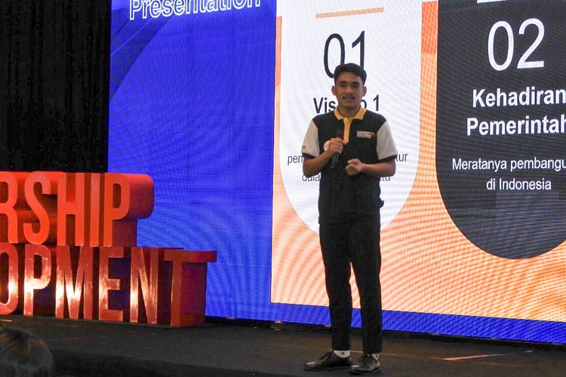
KNOW THE ROOM
Kenalilah ruangan atau tempat dimana acara akan diselenggarakan. Mengenali ruangan atau tempat ini berarti juga mengenali ‘atmosfer’ (lingkungan dan suasana) acara
Seorang MC harus dengan cepat dapat beradaptasi dengan ruangan tempat penyelenggaraan acara dan harus merasa nyaman dengan keadaan ruangan (jika acara indoor)
Mengenali atmosfer ruangan ini dapat dilakukan dengan cara datang ke tempat tujuan lebih awal untuk belajar mengenal lay out atau speaking area. Pengenalan ruangan ini dapat dilakukan pada saat gladi bersih.

Slide 32

KNOW THE AUDIENCE
Dengan mengenali karakteristik pendengar maka seorang MC akan dapat menyesuaikan gaya apa yang akan dimainkannya dan etika seperti apa yang harus ditampilkan.
Berikut beberapa contoh penggolongan kalangan : awam/intelektual/anak-anak, pemuda/pelajar/mahasiswa, ibu-ibu/remaja putri/pejabat/eksekutif/ birokrat/pemuka agama/kalangan heterogen

Slide 33

FAKTOR KEBAHASAAN
Lafal yang benar
Aksentuasi
Pemenggalan Kalimat (Jeda)
Diksi
Intonasi, meliputi 4 hal, yaitu : tekanan, nada, tempo dan jeda
Menggunakan Kalimat Secara Efektif

Slide 34
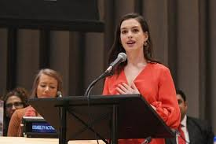
FAKTOR NON-KEBAHASAAN
Bersikap tenang
Tampil mengesankan
Cepat tanggap dan kaya inisiatif
Kaya improvisasi
Tidak emosional
Memiliki suara yang enak didengar
Suara dan cara berbicara ( speed, volume, tone, timbre, power, nafas)
Menciptakan suasana dengan suara
Penampilan
Bahasa tubuh

Slide 35

BAHASA TUBUH
Duduk
Berdiri
Berjalan
Kontak Mata (Eye Contact)
Gerakan Tangan

Slide 36

MODERATOR
Moderator adalah pengatur dan pengarah jalannya diskusi dengan peserta lainnya. Tugas seorang moderator adalah mengatur dan memberi arahan kepada peserta lainnya. Moderator juga bisa disebut sebagai pemimpin diskusi.
Moderator adalah seseorang yang bertugas untuk memoderasi dan mengawasi jalannya lalu lintas posting di forum yang menjadi tanggung jawabnya. Tujuan utamanya adalah agar forum diskusi dapat berjalan dengan baik dan benar sesuai dengan topiknya serta berlangsung secara kondusif.

Slide 37
TUGAS DAN TANGGUNG JAWAB MODERATOR
Mengawal dan mengawasi jalannya lalu lintas posting di forum yang menjadi tanggung jawabnya agar berjalan sesuai dengan topik diskusi
Moderator harus dapat menciptakan ide atau topik lebih menarik agar forum diskusi yang menjadi tanggung jawabnya menjadi lebih hidup dan dinamis.
Memberi penjelasan dan bimbingan terhadap peserta diskusi yang belum memahami topik diskusi,
Memberi peringatan kepada peserta diskusi jika arah pembicaraan diskusi dirasa sudah melenceng jauh dari topik bahasannya atau Out- Of-Topic (OOT).
Melakukan tindakan menyortir, menghapus, memindahkan, mengunci, membuka maupun memecah topik tertentu jika diperlukan agar jalannya diskusi lebih fokus dan kondusif.
Memberikan peringatan kepada peserta diskusi yang dianggap menyalahi peraturan dan atau dianggap mengganggu, mengacaukan atau berpotensi menimbulkan hal-hal yang merugikan forum, dengan bahasa yang baik dan sopan.
Menjalankan tugas dan tanggung jawabnya sesuai dengan peraturan.

Slide 38

LANGKAH-LANGKAH MODERATOR
Pembukaan
Ucapan Selamat datang kepada peserta
Uraian singkat latar belakang dan tujuan diskusi, seminar atau presentasi
Perkenalan penyaji/presenter dan tema presentasi
Penentuan waktu dan mekanisme tanya jawab
Mengundang pembicara/penyaji/presenter menyajikan materi/presentasi
Rangkuman umum inti presentasi penyaji
Mengundang pendengar/peserta untuk bertanya
Ucapan terimakasih kepada penyaji/presenter dan pendengar/peserta
Moderator menutup diskusi, seminar atau presentasi

Slide 39
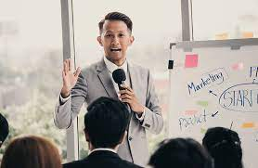
PRESENTASI
Presentasi adalah suatu kegiatan berbicara dihadapan orang banyak atau salah satu bentuk komunikasi presentasi merupakan kegiatan pengajuan suatu topik, pendapat atau informasi kepada orang lain. Berbeda dengan pidato yang lebih sering dibawakan dalam acara resmi atau politik, presentasi lebih sering dibawakan dalam acara bisnis atau education.
Secara garis besar presentasi dirancang untuk menjual (to sell), untuk menjelaskan (to explain)atau untuk memotivasi (to motivate).

Slide 40

Agar proses presentasi berjalan dengan terencana, terarah dan teratur, berikut ini adalah tahapan- tahapannya : ✓
Planning
Delivering
Handling
Closing

Slide 41
PLANNING
Understanding Audience (Memahami Pendengar)
  Informasi profil audience yang berguna antara lain : Knowledge (Tingkat Pengetahuan), Expertise (Keahlian), Experience (Pengalaman), Prejudice and Attitude (Praduga dan Sikap), Needs (Kebutuhan), Wants (Keinginan) ▪
Menentukan Tujuan Presentasi ▪
Message to be Delivered (Pesan yang akan disampaikan) ▪
Presentation Tools (perlengkapan Presentasi) ▪
Presentation Room

Slide 42
DELIVERING PRESENTATION (MENYAMPAIKAN
PRESENTASI)
Opening (Pembukaan) yaitu menarik perhatian posotif dari audience.
Message (Pesan) yaitu menyatakan pesan pembicara secara jelas.
Evidence (Bukti) yaitu menggiring audience menghargai pembicara, mempercayai pembicara dan meyakini kredibilitas pembicara.
Closing (Penutup/Kesimpulan) yaitu memberikan kesan positif yang akan terus diingat oleh audience, mengajak audience mengikuti apa yang pembicara inginkan, serta menyimpulkan hal-hal penting selama presentasi.

Slide 43
HANDLING QUESTIONS AND ANSWER
(MENANGANI SESI TANYA JAWAB)
Sesi tanya jawab dilakukan setelah presentasi selesai. Beberapa manfaat dari sesi tanya jawab adalah :
Memperjelas pesan presentasi
Memperkuat pokok-pokok bahasan
Kesempatan bagi pembicara untuk menambah bukti dan contoh
Mendorong timbulnya interaksi antara pembicara dan audien

Slide 44
Di sisi lain, sesi tanya jawab memiliki beberapa tantangan dan resiko tersendiri, sehingga sesi ini cukup menakutkan bagi para pembicara pemula. Beberapa resiko tersebut adalah:
Kemungkinan ada pertanyaan yang sulit dijawab.
Seorang audience bisa saja mendominasi diskusi.
Batasan waktu seringkali sulit untuk ditaati
Pendengar lain yang tidak tanggap pada pertanyaan atau jawaban dari pembicara.
Ada audien yang bersikap bermusuhan, tidak sependapat dan bahkan ingin menguji saja

Slide 45
Berikut ini adalah beberapa tip yang dapat membantu pembicara untuk mengurangi resiko pada saat sesi tanya jawab :
Membatasi waktu sesi tanya jawab
Bantu pendengar untuk langsung ke permasalahan
Jika pembicara tidak bisa menjawab, ada beberapa pilihan yang bisa diterapkan :

Slide 46
Bersikap jujur kepada audience, biasanya audience akan mengerti dan menghargai hal tersebut.
Pembicara dapat menawarkan untuk mencarikan jawabannya
  Contoh : “Pertanyaan Ibu memerlukan data yang akurat, untuk sementara, saya catat dulu pertanyaan Ibu dan akan segera saya berikan jawabannya melalui e-mail”
Berikan sumber-sumber yang mungkin bisa menjawab pertanyaan tersebut
  Contoh : “Mohon maaf, pertanyaan Bapak sangat detil, saya tidak punya kapasitas untuk menjawabnya. Tapi saya tahu sumber yang dapat dipercaya untuk menjawab keingintahuan Bapak. Silahkan membuka link berikut ini.......(sebutkan nama situsnya)”
Tanyakan saran dari audien lain
  Contoh : “Pertanyaan Saudara sangat menarik, sayang sekali saya tidak mengetahui pengetahuan sejauh itu tentang masalah ini, atau barangkali ada diantara hadirin yang mau memberikan pendapat dan berbagi ilmu dengan kita disini?”

Slide 47
CLOSING PRESENTATION (MENUTUP PRESENTASI)
Penutupan suatu presentasi diharapkan dapat memberi tambahan pada kesan pertama yang sudah positif, yang akan diingat terus oleh audience.
Cara dan apa yang pembicara ungkapkan pada saat menutup suatu presentasi adalah bagian yang tidak kalah penting dari semua bagian presentasi. Bahkan ada yang berpendapat bahwa bagian inilah bagian yang terpenting dari suatu presentasi.
Menutup presentasi juga harus mengandung kesimpulan dari tujuan presentasi.

Slide 48
Berikut ini adalah hal-hal yang harus diperhatikan oleh seorang pembicara berkaitan dengan teknik vokal :
Berikut ini adalah hal-hal yang harus diperhatikan oleh seorang pembicara berkaitan dengan teknik vokal :
Intonasi (Intonation)
Yaitu nada bicara harus pas atau tepat, sehingga hadirin dapat menangkap makna dari pembicaraan sesuai dengan yang dimaksud. Dalam bernyanyi dikenal istilah “pitch”, yaitu pengambilan nada yang tepat.
Artikulasi (Articulation)
Yaitu pelafalan atau pengucapan kata demi kata secara benar dan jelas. Contoh: pembicara harus mampu mengucapkan kata dalam Bahasa Inggris “head, hart, health, heart” dengan benar.
Aksentuasi (accentuation)
Yaitu penekanan (stressing) pada kata-kata tertentu yang dianggap penting.

Slide 49
Pemenggalan Kalimat (Phrasering)
Yaitu pemenggalan kata yang pas, menjaga ‘kesatuan kalimat’, sehingga mendukung makna yang tersurat dan tersirat. Seorang pembicara harus mampu menentukan dimana ‘koma’ (jeda) yang pas untuk ‘curi nafas’.
Infleksi (Inflection)
Yaitu perubahan nada suara, lagu kalimat, dapat diwujudkan dengan intonasi yang tepat, terutama saat jeda(koma) dan saat titik (akhir kalimat). Suara meninggi (go up) saat jeda, dan merendah (go down) saat titik.
Kecepatan (Speed)
Yaitu kecepatan bicara (tempo/speed) hendaknya bervariasi. Berdasarkan sebuah riset, kecepatan berbicara dalam Bahasa Indonesia adalah 104 – 144 kata per menit.
Volume Suara
Yaitu keras lemahnya suara. Keras lemahnya suara ini disesuaikan dengan kebutuhan dan suasana.

Slide 50
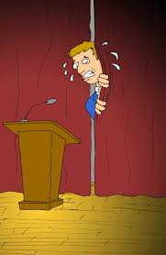
Berikut ini adalah gerakan anggota badan yang kurang baik yang harus dihindari pembicara :
Selalu menggerak-gerakkan bagian-bagian tertentu
Gerakan yang canggung
Kaku dan berdiri terpaku
Menggaruk-garuk telinga atau kepala
Merogoh-rogoh saku
Memainkan pensil atau pulpen
Memegang-megang kerah baju
Mengelus atau menyibak rambut terus menerus
Berbicara dengan melihat teks terus menerus

Slide 51

Terlalu banyak melangkah atau berjalan (mondar mandir) atau sebaliknya terpaku di satu tempat.
Mengulang-ulang gerakan yang sama.
Memasukkan tangan ke dalam saku
Memainkan kalung, koin, pena dan mikropon
Tangan ditangkupkan di belakang punggung
Lengan disedekapkan
Bertolak pinggang
Meremas-remas tangan
Memindahkan berat badan dari satu kaki ke kaki yang lain
Bersandar pada dinding atau bertumpu pada sesuatu, misalnya meja atau kursi
Menghalangi sorotan LCD proyektor dengan sering berlalu lalang

Slide 52


